Slide 1
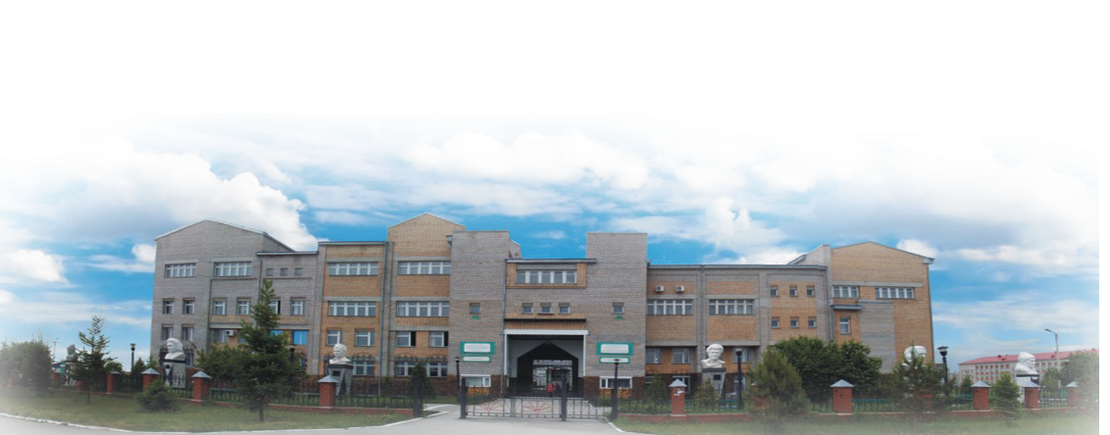
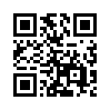
МИНИСТЕРСТВО НАУКИ И ВЫСШЕГО ОБРАЗОВАНИЯ РОССИЙСКОЙ ФЕДЕРАЦИИ
ФЕДЕРАЛЬНОЕ ГОСУДАРСТВЕННОЕ БЮДЖЕТНОЕ ОБРАЗОВАТЕЛЬНОЕ УЧРЕЖДЕНИЕ
ВЫСШЕГО ОБРАЗОВАНИЯ
«УФИМСКИЙ УНИВЕРСИТЕТ НАУКИ И ТЕХНОЛОГИЙ»
СИБАЙСКИЙ ИНСТИТУТ (ФИЛИАЛ)
УФИМСКОГО УНИВЕРСИТЕТА
НАУКИ И ТЕХНОЛОГИЙ

Slide 2
План бюджетного приёма в Сибайский институт (филиал) УУНиТ в 2025 году
Высшее образование
Бакалавриат
Код | Направление подготовки И профиль | Очно-заочная форма | Заочная форма обучения
Естественно-математический факультет
01.03.02 | Прикладная математика и информатика | 25
05.03.06 | Экология и природопользование | 9
44.03.05 | Педагогическое образование, профиль Физическая культура. Дополнительное образование (Спортивная подготовка) |  | 20

Slide 3
План бюджетного приёма в Сибайский институт (филиал) УУНиТ в 2025 году
Высшее образование, Бакалавриат
Педагогический факультет
Код | Направление подготовки и профиль | Очная форма обучения | Заочная форма обучения
44.03.02 | Психолого-педагогическое образование Профиль Психология и социальная педагогика |  | 19
44.03.05 | Педагогическое образование Профиль Иностранный язык. Образование в области родного языка и литературы | 19
44.03.05 | Педагогическое образование Профиль Дошкольное образование. Начальное образование |  | 20

Slide 4
План бюджетного приёма в Сибайский институт (филиал) УУНиТ в 2025 году
Высшее образование, Бакалавриат
Технологический факультет
Код | Направление подготовки и профиль | Очная форма обучения | Очно-заочная форма | Заочная форма обучения
23.03.03 | Эксплуатация транспортно-технологических машин и комплексов | 16
29.03.04 | Технология художественной обработки материалов | 12

Slide 5
План бюджетного приёма в Сибайский институт (филиал) УУНиТ в 2025 году
Высшее образование, Магистратура (договорная форма обучения)
Код | Направление подготовки и профиль | Очная форма обучения | Очно-заочная форма | Заочная форма обучения
05.04.06 | Экология и природопользование | 15 | 15 | 15
06.04.01 | Биология | 15 | 15
44.04.01 | Педагогическое образование (профиль Управление образованием) | 15 | 15 | 15
44.04.02 | Психолого-педагогическое образование | 15 | 15 | 15
44.04.03 | Специальное (дефектологическое) образование | 15 | 15 | 15
38.04.01 | Экономика (профиль Управление бизнесом в цифровой экономике) | 20 |  | 30

Slide 6
Вступительные испытания в Сибайский институт (филиал) УУНиТ в 2025 году
Высшее образование, Бакалавриат
Технологический факультет
Код | Направление подготовки и профиль | Для поступающих с ЕГЭ |  |  | С дипломом СПО / ВО
23.03.03 | Эксплуатация транспортно-технологических машин и комплексов | Математика (40/100) | Информатика (44/100) / Физика (39/100) /Химия (39/100) | Русский язык (40/100) | Алгебра и геометрия (40/100) | Общая физика (39/100) | Русский язык (40/100)
29.03.04 | Технология художественной обработки материалов | Математика (40/100) | Способность к проектированию художественно-промышленных изделий (40/100) | Русский язык (40/100) | Алгебра и геометрия (40/100) | Способность к проектированию художественно-промышленных изделий (40/100) | Русский язык (40/100)
44.03.01 | Педагогическое образование (профиль Технология) | Физика (39/100) | Способность к педагогической деятельности (40/100) | Русский язык (40/100) | Общая физика (39/100) | Способность к педагогической деятельности (40/100) | Русский язык (40/100)
44.03.05 | Педагогическое образование (профиль Технология. Информатика) | Обществознание (45/100) | Способность к педагогической деятельности (40/100) | Русский язык (40/100) | Обществоведение (45/100) | Способность к педагогической деятельности (40/100) | Русский язык (40/100)
44.03.05 | Педагогическое образование (профиль Технология. Дополнительное образование) | Обществознание (45/100) | Способность к педагогической деятельности (40/100) | Русский язык (40/100) | Обществоведение (45/100) | Способность к педагогической деятельности (40/100) | Русский язык (40/100)

Slide 7
Вступительные испытания в Сибайский институт (филиал) УУНиТ в 2025 году
Высшее образование, Магистратура (договорная форма обучения)
Технологический факультет
Код | Направление подготовки и профиль | Программа | Наименование вступительного испытания
44.04.01 | Педагогическое образование | Управление образованием | Междисциплинарный экзамен по педагогике

Slide 8
Сроки приема и зачисления в Сибайский институт (филиал) УУНиТ в 2025 году
Наименование | Прием документов без сдачи ВИ | Прием документов со сдачей ВИ | ВИ | Приказ
Бакалавриат
В рамках КЦП | 20.06 - 25.07 2025 | 20.06 – 20.07.2025 | 25.06 – 25.07.2025 | 1-й приказ 01- 02.08.2025 2-й приказ 07- 06.08.2025
Платный прием | 20.06-23.08.2025 | 20.06 – 20.08.2025 | 25.06 – 23.08.2025 | 15.08-30.08.2025
Магистратура
Платный прием | 20.06-26.08.2025 | 20.06-16.08.2025 | 25.06 – 20.08.2025 | 30.08.2025
Бакалавриат и магистратура по всем формам обучения только для лиц, поступающих на обучение на основании документа иностранного государства об образовании
Платный прием | х | 01.09-27.10.2025 | До 28.10.2025 | 31.10.2025

